Slide 1
UAV

Slide 2
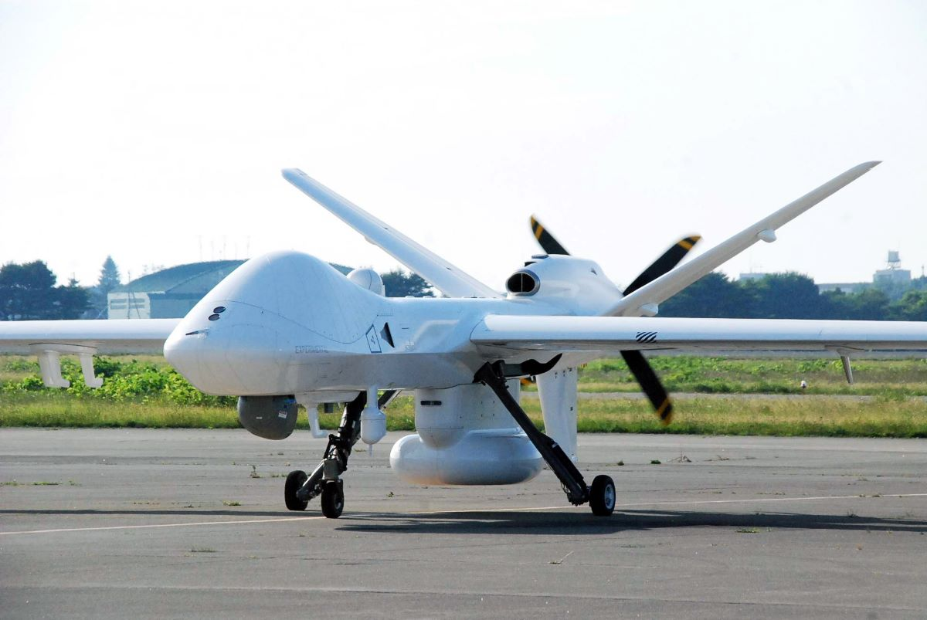
Что это такое и зачем надо?

Slide 3
Алгоритмы обнаружения и патрулирования
YOLO (You Only Look Once) – применяется для быстрого обнаружения объектов на изображениях и видео в реальном времени.
CNN (Convolutional Neural Networks) – используются для классификации и сегментации объектов на основе видеопотока.
A (A-star)* – алгоритм поиска пути, позволяющий находить оптимальные маршруты для патрулирования.
RRT (Rapidly-exploring Random Tree) – эффективен для навигации в сложных и динамических средах.
Deep Reinforcement Learning (DRL) – обучение с подкреплением для адаптивного поведения беспилотников в условиях неопределенности.

